Slide 1
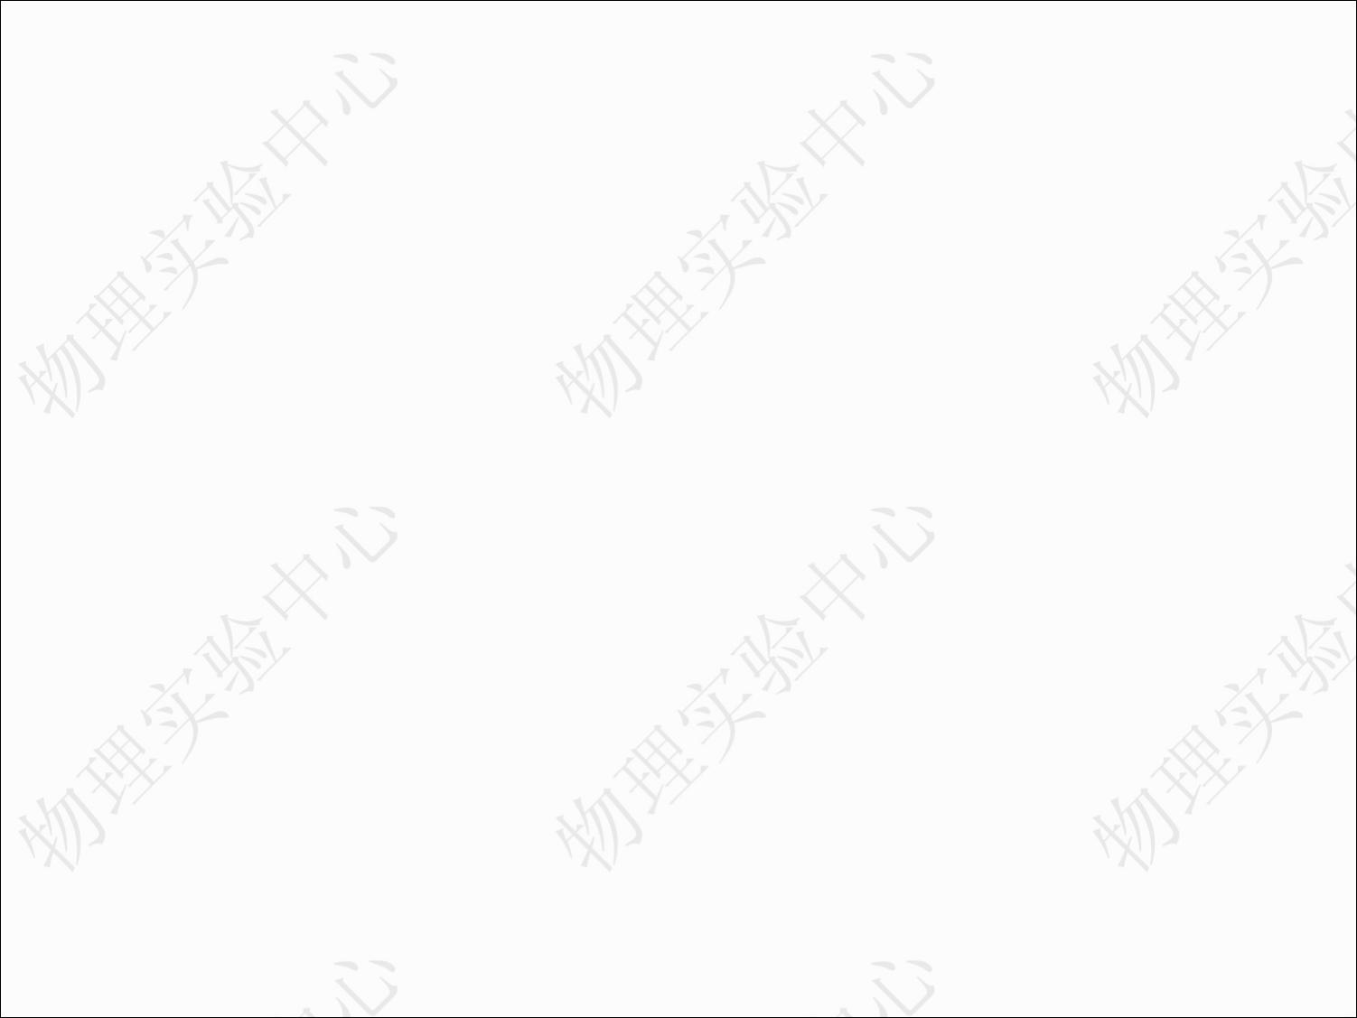
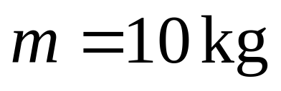
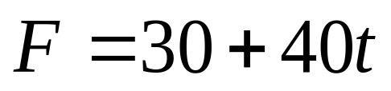
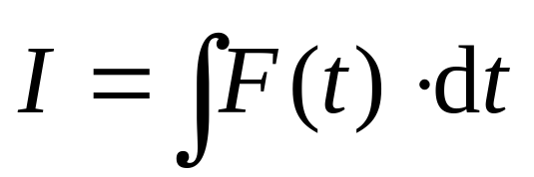
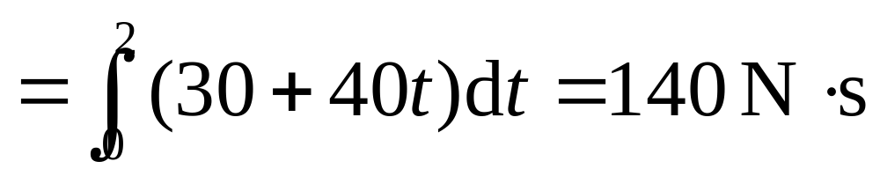
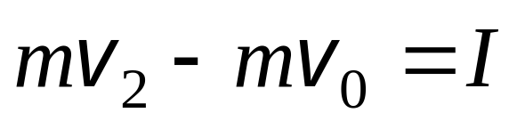
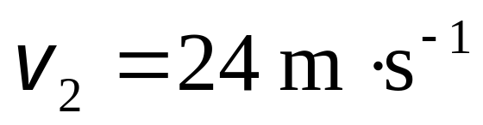
例：质量 的质点受力 的作用，且力方向不变．t=0 s时从v₀=10 m·s⁻¹开始作直线运动（v₀方向与力向相同），求：(1)0~2 s内，力的冲量 I；(2)t=2 s时质点的速率v₂．(式中力的单位为N，时间单位为s．)
解
(1)
(2) 应用质点动量定理
代入数据解得：

Slide 2


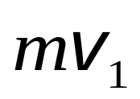
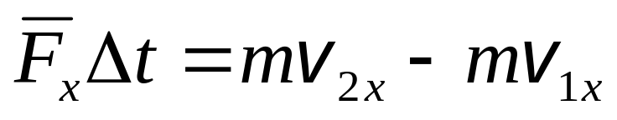


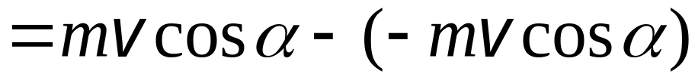
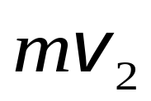

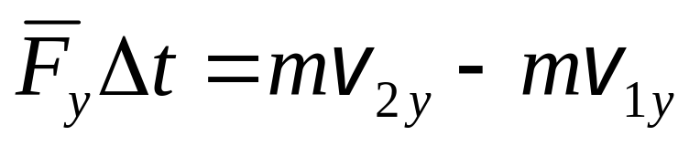

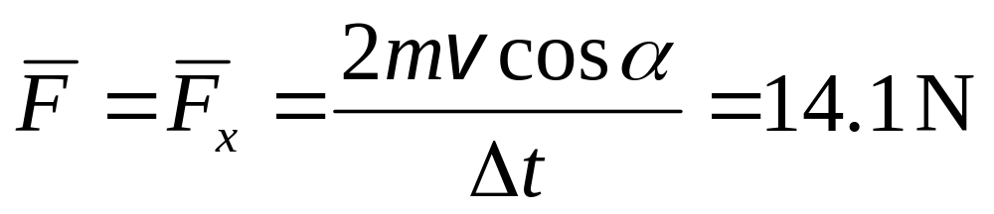
例 一质量为 0.05kg、速率为10m·s⁻¹ 的刚球 , 以与钢板法线呈 45º 角的方向撞击在钢板上, 并以相同的速率和角度弹回来. 设碰撞时间为 0.05s . 求在此时间内钢板所受到的平均冲力 .
解 建立如图坐标系, 由动量定理得
方向沿 轴反向

Slide 3
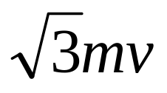
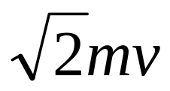
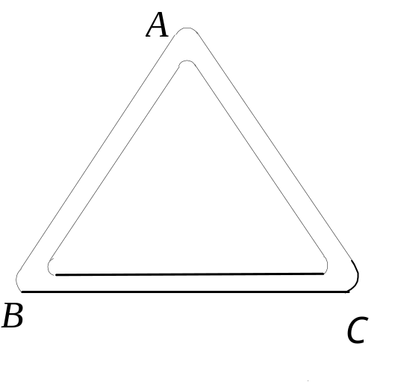
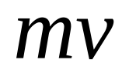
例：质量为m的质点，以不变速率v沿图中正三角形
ABC的水平光滑轨道运动．质点越过A角时，轨
道作用于质点的冲量的大小为
(A)
． (B)
(C)
． (D) 2mv．

Slide 4
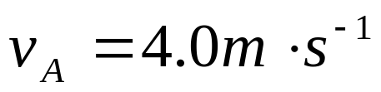





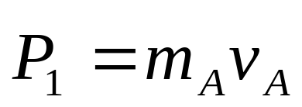






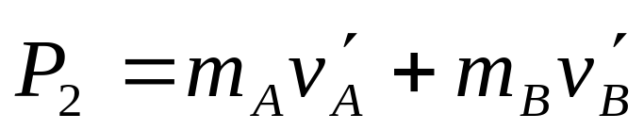
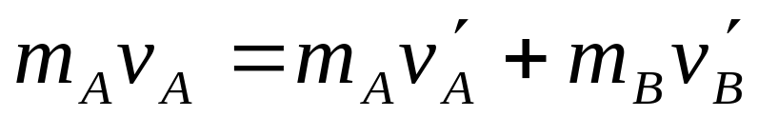
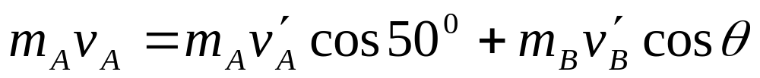
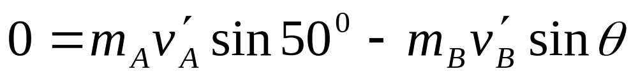
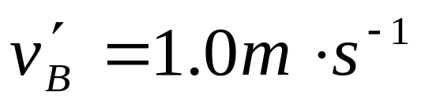
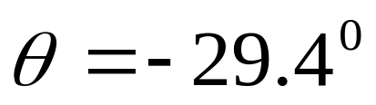
例：在光滑水平面上有一质量为1.0kg的物体A，以
的速度和一质量为3.0kg的静止物体B发生撞击，撞击后物体A沿着
与它碰撞前运动方向成50⁰角的方向运动，速度大小为 ，
如图，求撞击后物体B的速度大小和方向。
解：研究对象：物体A、B
受力：水平面内无外力作用
研究过程：从接触到分离
始状态：
始状态：
由动量守恒定律，有
取坐标如图，有
解得

Slide 5





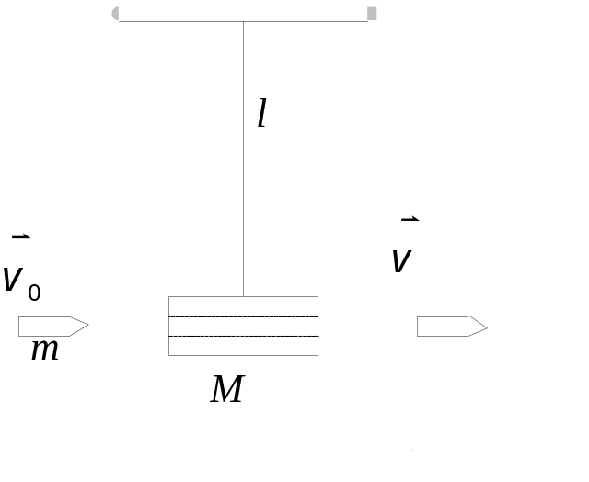

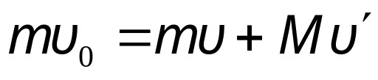
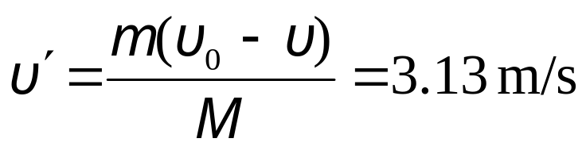
例：质量为
的物体，用一根长为
的细绳
悬挂在天花板上．今有一质量为
的子弹以
的水平速度射穿物体，刚穿出物体时子弹的速
度大小
，设穿透时间极短．求：
（1） 子弹刚穿出时绳中张力的大小；
（2） 子弹在穿透过程中所受的冲量．
解：(1) 因穿透时间极短，故可认为物体未
离开平衡位置．因此,作用于子弹、物体系
统上的外力均在竖直方向，故系统在水平
方向动量守恒．令子弹穿出时物体的水平
速度为
，有

Slide 6
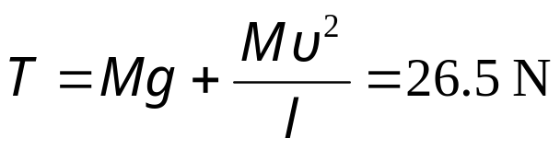
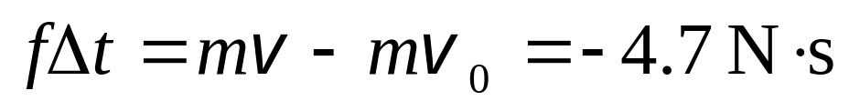

(2) 根据动量定理
(设
方向为正方向)
负号表示冲量方向与
方向相反．

Slide 7




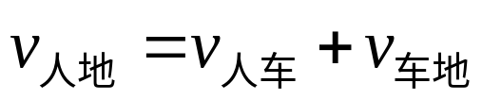



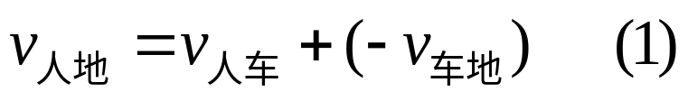



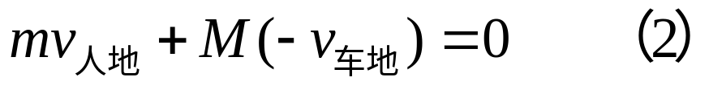

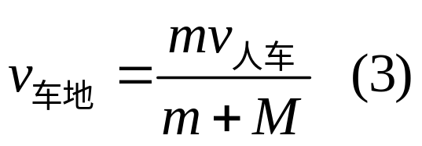



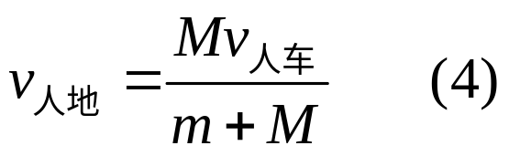

Slide 8
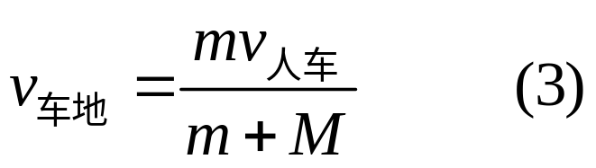
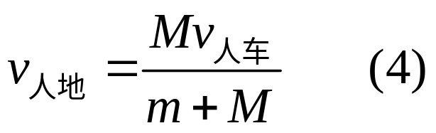
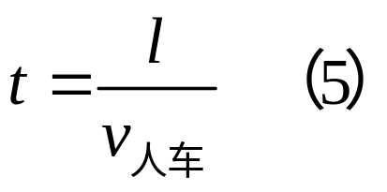

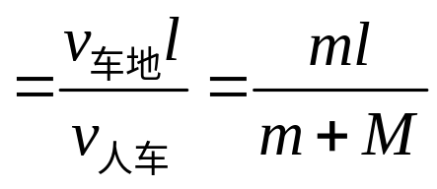
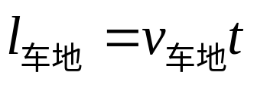
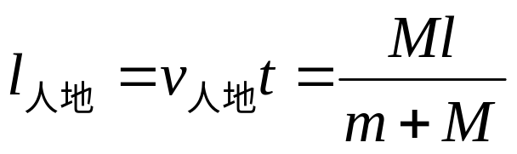

Slide 9

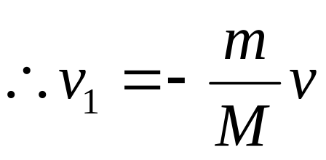
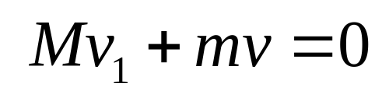
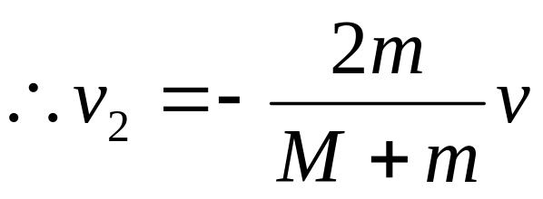
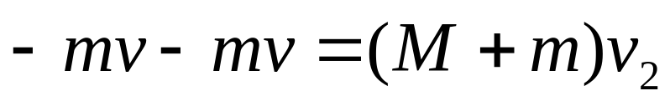
例：静水中停泊着两只质量皆为M的小船．第
一只船在左边，其上站一质量为m的人，该人以
水平向右速度
从第一只船上跳到其右边的第二
只船上，然后又以同样的速率
水平向左地跳回
到第一只船上．求此后第一只船运动的速度
（水的阻力不计，所有速度都相对地面而言）
解：以人与第一船为系统，因水平方向合外力为零，
所以水平方向动量守恒，有
再以人与第一船为系统，因水平方向合外力为零，
所以水平方向动量守恒，有
方向向左

Slide 10
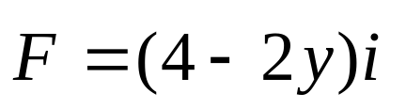
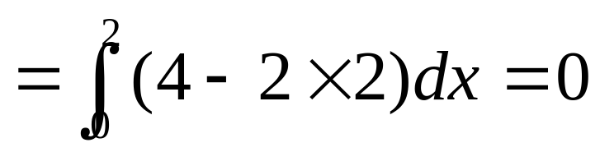


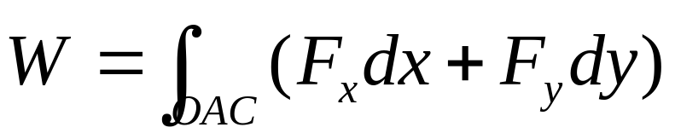
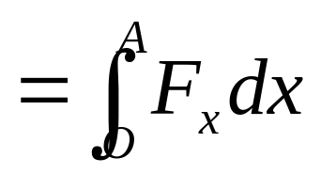
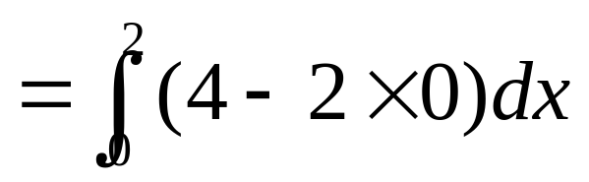





例：质量为m的质点沿下述路径从O点运动到C点，(1)m沿
OBC运动；(2)m沿OAC运动，求力 作的功。
(2)
解：(1)
讨论：结果说明功是过程量，
作功多少与移动物体
的路径有关。

Slide 11









例 设作用在质量为2kg的物体上的合力F = 6t N。如果物体由静止出发沿直线运动，在头2 s内这力做了多少功？
解：
两边积分：

Slide 12



例：某质点在力
＝(4＋5x)
(SI)的作用下沿x轴
作直线运动，在从x＝0移动到x＝10 m的过程中，
力
所做的功为多少？
解：

Slide 13





例：已知力
质点从原点移动到 x = 8, y = 6 处该力做功多少?

Slide 14

例1.25 人从10 m 深的井中提水，起初桶与水的总质量是10 kg．由于水桶漏水，每升高1.0 m 要漏去0.2 kg 的水． 水桶被匀速地从井中提到井口，计算人所做的功
解 上升高度为h 时，桶中的水质量m = 10 - 0.2h
重力 F = mg = (10- 0.2h)*9.8

Slide 15

例1.26 马拉雪橇水平前进，自起点a 沿长度为L 的曲线路径拉至终点b．雪橇对雪地的正压力为N ，摩擦系数为μ．计算摩擦力做功
解 摩擦力的大小为F = μN, 方向与位移相反
例：P43 课堂练习1.28、1.29题

